Slide 1
Python3 交换机自动登陆
王雨晨

Slide 2
简介
需求分析
telnet 协议
交换机命令
Telnetlib模块
代码分析
Notes:
演示文稿对受众有何益处：如果成年学员明白某主题的重要性或其原因，他们会对该主题更感兴趣。
演示者在学科中的专业水平：简要说明在此领域的资历，或向参与者说明应听课的原因。

Slide 3
需求分析
自动登陆交换机。
要登陆多个交换机，产生登陆日志
登陆后保存交换机的配置信息。
方案一：查询配置，并读取查询到的信息
方案二：直接保存配置，然后上传到tftp服务器
Notes:
示例目标
本课程结束时，学到的内容：
将文件保存到团队 Web 服务器。
将文件移动到团队 Web 服务器上的其他位置。
在团队 Web 服务器上共享文件。

Slide 4
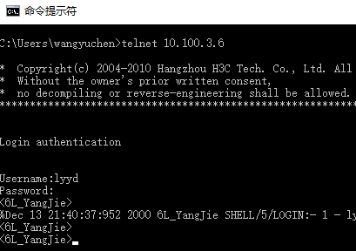
telnet 协议
Telnet协议是TCP/IP协议族中的一员，是Internet远程登陆服务的标准协议。
目的是提供一个相对通用的，双向的，面向八位字节的通信方法，把本地用户所使用的计算机变成远程主机系统的一个终端。
通过 telnet 到交换机上需要的条件：
客户端与交换机之间的 ip 连接是畅通的，可以通过ping来检查
本地客户端安装了telnet客户端，且防火墙是允许通过的。
交换机开通了telnet服务。
交换机的 ip 地址和端口号（一般默认是22）、账号密码等信息
满足了以上几个条件后，就可以在本地telnet到交换机上。

Slide 5

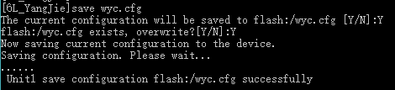

交换机命令
Display current-configuration 查询当前配置信息。按空格键翻页。
Save [文件名(*.cfg)] 保存当前的配置信息到交换机的存储上。
文件名可选。成功后提示successfully
示例：save wyc.cfg
Tftp host put localfile [remotefile] 上传命令。其中host 是要上传的tft服务器地址，localfile 是交换机上要上传的文件，remotefile是远程服务器文件名，可选的。
示例：tftp 10.100.3.100 put wyc.cfg 10.100.3.6-0311.cfg
成功后提示successfully

Slide 6
Telnetlib模块
class telnetlib.Telnet([host[, port[, timeout]]])
使用时传数host参数，将类实例化。Port 是可选，默认是22，timeout是超时信息，单位秒。
注：是一个类似telnet客户端的模块
Telnet.read_until(expected[, timeout])
当结果中存在想要的信息时返回。如果找不到匹配项，则返回可用的任何项，可能为空字符串
注：主要用来获取交换机的反馈信息
Telnet.write(buffer)
写入字符串给连接
注：主要用来发送命令给交换机
Notes:
示例目标
本课程结束时，学到的内容：
将文件保存到团队 Web 服务器。
将文件移动到团队 Web 服务器上的其他位置。
在团队 Web 服务器上共享文件。

Slide 7
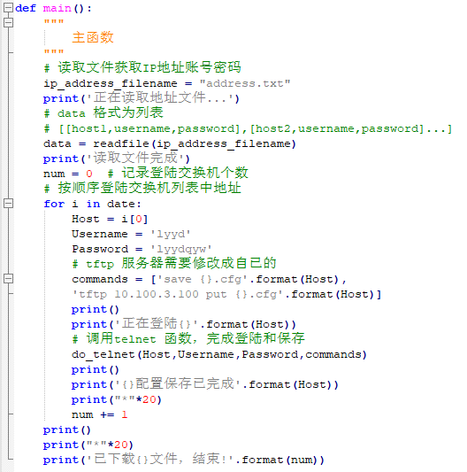
代码分析-save模式
代码结构：
需要读取文件获得telnet模块所需的IP地址、账号、密码信息保存为列表
读取文件的过程我放在readfile()函数中去执行。
参数为要读取文件路径
使用for循环，在地址列表中依次的执行telnet，完成登陆和保存操作。
telnet的过程我放在另一个do_telnet()函数中实现。
参数为：host, username, password, commands.
Print语句打印输出信息可以让交互更友好。

Slide 8
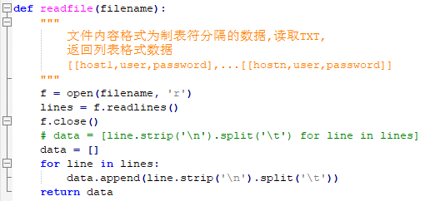
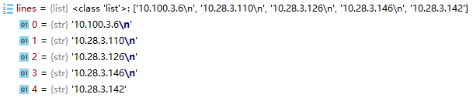
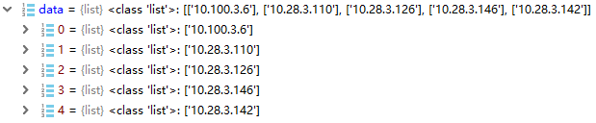
代码分析-save模式
readfile(filename)函数：
open()方法：用于打开一个文件，并返回文件对象，如果该文件无法被打开，会抛出 异常。
注意：使用 open() 方法一定要保证关闭文件对象，即使用完后调用 close() 方法。
file.readlines()方法：读取所有行并返回列表lines。
注意：读取到到行是带有“\n”的
strip()方法：用于移除字符串头尾指定的字符（默认为空格）或字符序列。
注意：该方法只能删除开头或是结尾的字符。
split()方法：通过指定分隔符对字符串进行切片。

Slide 9
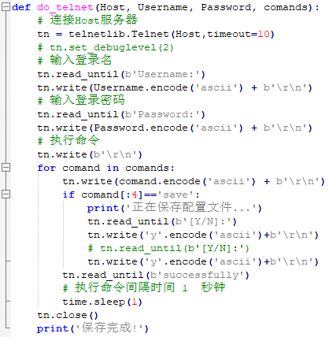
代码分析-save模式
do_telnet()函数：
字符编码问题：在python程序在内存中的字符串类型是str的，但这个类型不能直接写入存储或通信，通过read和write方法与交换机交互时，需要将str类型转换为bytes，这样才能正确的被交换机正确接收。
通信的时延问题：我们是通过内网访问交换机，时延很小，如果时延大的时候，在程序中应该考虑指令的传输时延，避免冲突。

Slide 10
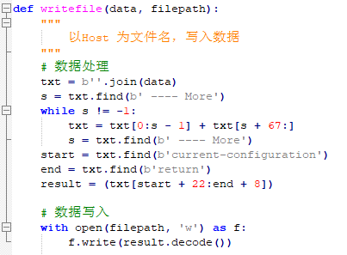
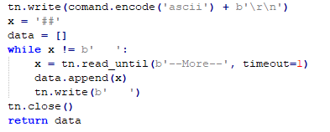
代码分析-读取模式
字符串处理：
由于接收到的字符串内，也是包含“-----mort------”信息的，在写入TXT以前，需要将接收到的字符串整理一下，去掉前后的无用信息，和中间的翻页信息。
do_telnet()函数：
display current-configuration翻页问题：由于配置信息比较多，不能显示完，需要传入空格来翻页。所以要用循环来完成。

Slide 11
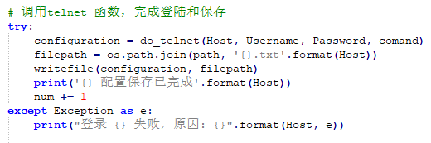
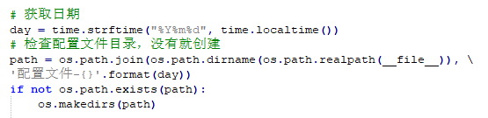

代码分析-优化
添加日期：
在保存的文件夹上加上日期信息。这样保存下来的配置文件会很方便管理。
需要导入time 模块获取日期。
导入OS模块来创建文件夹。
异常处理：
程序在运行中遇到异常情况，比如说找不到地址文件、交换机连接失败等常见的问题，需要专门写异常处理语句来捕捉这些异常。

Slide 12
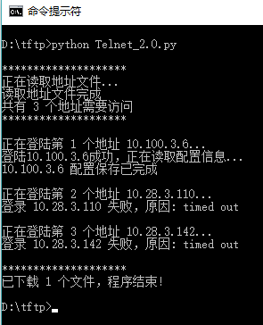
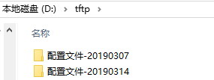
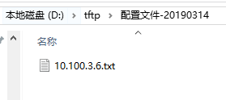
测试结果
代码执行的效果：
保存的文件信息：

Slide 13
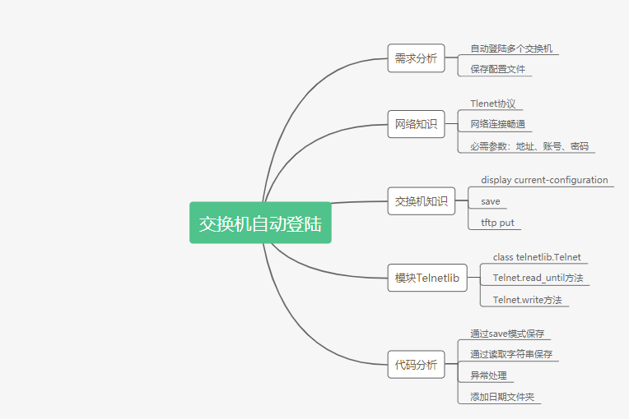
小结

Slide 14
课程 3：目标
列出此培训课程的预期结果。
各目标均应简明扼要，包含一个动词和一个可衡量的结果。

Slide 15
课程 3：内容
在此处添加文本。
若要在右列中添加图片、图表或其他内容，请单击相应的图标。
若要添加幻灯片，请单击“插入”菜单中的“新建幻灯片”或按 CTRL+M。

Slide 16
课程 3：小结
概述要点。
留出提问时间。

Slide 17
培训总结
列出各课程的要点。
提供介绍主题相关详细信息的资源。
在本幻灯片上列出资源。
提供含额外资源材料的讲义。

Slide 18
评估与评价
准备一个测验或考验，评估参与者学到了多少信息。
向参与者展开调查，了解他们觉得培训是否有用。

